Slide 1
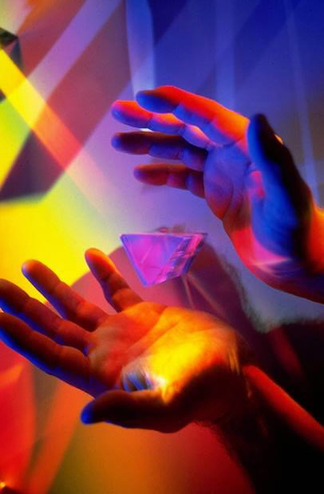
PRIPRAVA SEMINARSKE NALOGE
ZDENKO POTOČAR.

Slide 2
SEMINARSKA NALOGA
JE OBVEZNA – prinaša 2 KT
Predvideno 50 ur samostojnega dela študenta
KORAKI:
Ogled tem nalog v spletni učilnici
Izbira in “rezervacija” teme naloge
Izdelava kratkega koncepta izdelave naloge in pogovor s profesorjem o ustreznosti vsebine
Izdelava naloge v wordu
Izdelava predstavitve
Samostojna predstavitev in zagovor naloge (na določen dan zagovora)

Slide 3
SEMINARSKA NALOGA – V WORDU
Obseg in oblika strani je določena v študentski spletni učilnici.
Oddana v elektronski obliki v spletni učilnici vsaj en teden pred zagovorom
Predavatelj mora ustreznost naloge (oblika in vsebina) potrditi
Ime datoteke pri oddaji:
(SN leto-priimek in ime študenta-kratek naslov teme)

Slide 4
PREDSTAVITEV
OBVEZNA predstavitev v Power Pointu
Predstavitev ravno tako oddana v spletni učilnici
Ime datoteke MORA BITI enako kot v wordu:
(SN leto-številka indeksa-priimek in ime študenta-kratek naslov teme)

Slide 5
PROJEKTNA NALOGA – PREDSTAVITEV
Navodilo - Power Point
Naslovni diapozitiv:
v prvem diapozitivu mora biti postavitev besedila kot »Naslovni Diapozitiv«
Ime šole, študijski program, študijsko leto
Naslov predmeta
NASLOV SEMINARSKE NALOGE
ime in priimek študenta
Številka indeksa
Ime in priimek profesorja

Slide 6
PREDSTAVITEV seminarske naloge
Ostali diapozitivi:
v nogi diapozitiva v levem delu naj bo študijsko leto
v nogi diapozitiva v srednjem delu naj bo ime in priimek študenta
v nogi diapozitiva v desnem delu naj bo avtomatsko številčenje diapozitiva

Slide 7
PREDSTAVITEV
Izvedba predstavitve
Trajanje predstavitve 5 - 10 minut
Prosto govorimo in ne beremo iz zapiskov

Slide 8
PREDSTAVITEV
Elementi predstavitve
Uvodna motivacija (razmisli kako boš pritegnil slušatelje)
Kratek povzetek naloge
Vsebina :
Teorija
Morebitno praktično delo
Zaključek s tvojimi ugotovitvami kaj si spoznal novega

Slide 9
NEKAJ PRAVIL DOBRE PREDSTAVITVE
Prvo pravilo: manj je več
bolje manj informacij kot preveč
manj besedila na enem diapozitivu, uporabljajte ključne besede
največ pet točk in pet do šest besed v točki

Slide 10
NEKAJ PRAVIL DOBRE PREDSTAVITVE
ne uporabljajte posebnih zvočnih in slikovnih efektov
ne uporabljajte preveč animacijskih prehodov med zasloni
če uporabljate animacijske prehode, naj bodo hitri

Slide 11
NEKAJ PRAVIL DOBRE PREDSTAVITVE
če želite posebej poudariti povedano, ne uporabljajte pisave ODEBELJENO ampak pomembnemu delu besedila namenite svoj diapozitiv
nikoli, prav nikoli, ne berite teksta direktno z diapozitiva.

Slide 12
NEKAJ PRAVIL DOBRE PREDSTAVITVE
Drugo pravilo: oblika je pomembna.
vsi diapozitivi naj imajo enotno predlogo z enakimi barvnimi ozadji, črkami, oblikami odstavkov
uporabljajte največ dve do tri barve za pisave (npr. naslovi so ene barve, tekst druge)
bodite pozorni na odstavke, da niso preveč zamaknjeni
ne postavljajte teksta na sredino diapozitiva
IZOGIBAJTE SE PISANJU Z VELIKIMI ČRKAMI

Slide 13
NEKAJ PRAVIL DOBRE PREDSTAVITVE
besedilo in ozadje naj bo v kontrastnih barvah, da bo dobro vidno.
Najboljši je temen tekst na svetlem ozadju.
uporabljajte čiste, enostavne tipe črk, kot so Arial, Verdana, Sans Serif ipd.
uporabljajte največ dva različna tipa pisav
črke naj bodo dovolj velike, da jih bodo lahko prebrali iz zadnje vrste (najmanj vsaj 28 pik za osnovni tekst in vsaj 36 do 40 pik za naslove)
pri resnih predstavitvah se še posebej izogibajte uporabi posebnih efektov in letečih črk

Slide 14
NEKAJ PRAVIL DOBRE PREDSTAVITVE
ozadja naj ne vsebujejo velikih, grafičnih slik, ker besedilo lahko postane nepregledno
če želite del besedila posebej poudariti, uporabite funkcijo odebeljeno, ne pa podčrtano ali poševno
slike pred vstavitvijo pomanjšajte, da ne bo predstavitev v preveliki datoteki
grafi in diagrami naj bodo poenostavljeni, uporabljajte raje grafe kot tabele

Slide 15
NEKAJ PRAVIL DOBRE PREDSTAVITVE
Pripravite se prej.
Če je le možno, naredite generalko.
Lahko se tudi zgodi, da ima računalnik, ki ga imate na razpolago povsem drugačne črke in nastavitve v PowerPointu.
Ne opravičujte se gledalcem zaradi napak v vaši predstavitvi, za to bi morali poskrbeti prej in gledalci jih bodo opazili tako ali drugače

Slide 16
NEKAJ PRAVIL DOBRE PREDSTAVITVE
Ne berite z zaslona.
Vedno glejte proti gledalcem, nikoli jim ne kažite hrbta. Govorite namreč gledalcem, ne svojim diapozitivom.
Ostanite resni, a prijazni!
Ne berite besedila z diapozitiva!
Slušatelji ga bo že samo prebralo hitreje od vas.

Slide 17
NEKAJ PRAVIL DOBRE PREDSTAVITVE
Besedilo naj bo napisano slovnično pravilno.
Slovnične in tipkarske napake naredijo nadvse slab vtis in odvrnejo pozornost od sporočila.
Natisnite predstavitev na papir in še enkrat preglejte besedilo.

Slide 18
NEKAJ PRAVIL DOBRE PREDSTAVITVE
Ne prehitro/ ne prepočasi
Ne govorite prehitro.
Bolje je govoriti malo počasneje, kakor prehitro.
Poskrbite za to, da slušatelji dobijo tudi natisnjeno besedilo – izročki (3/stran).

Slide 19
NEKAJ PRAVIL DOBRE PREDSTAVITVE
Uporaba drugih pripomočkov
Uporaba laserskega kazalčka - izredno omejeno
Še posebej ga ne, če se vam močno tresejo roke zaradi treme. Šviganje laserske pike!!
Ne pestuj miške!

Slide 20
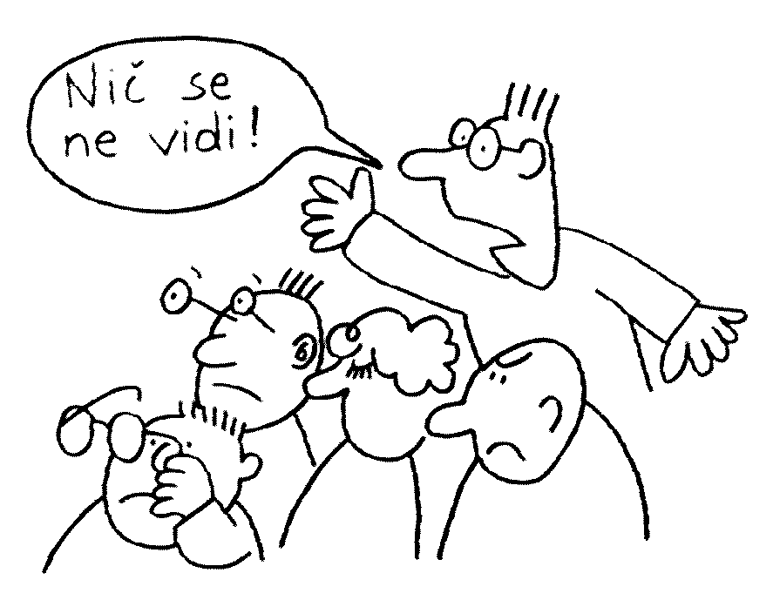
NEKAJ PRAVIL DOBRE PREDSTAVITVE – POVZETEK
Pripravi se prej.
Ravno pravo število diapozitivov
Ravno prav vrstic besedila na enem diapozitivu

Slide 21
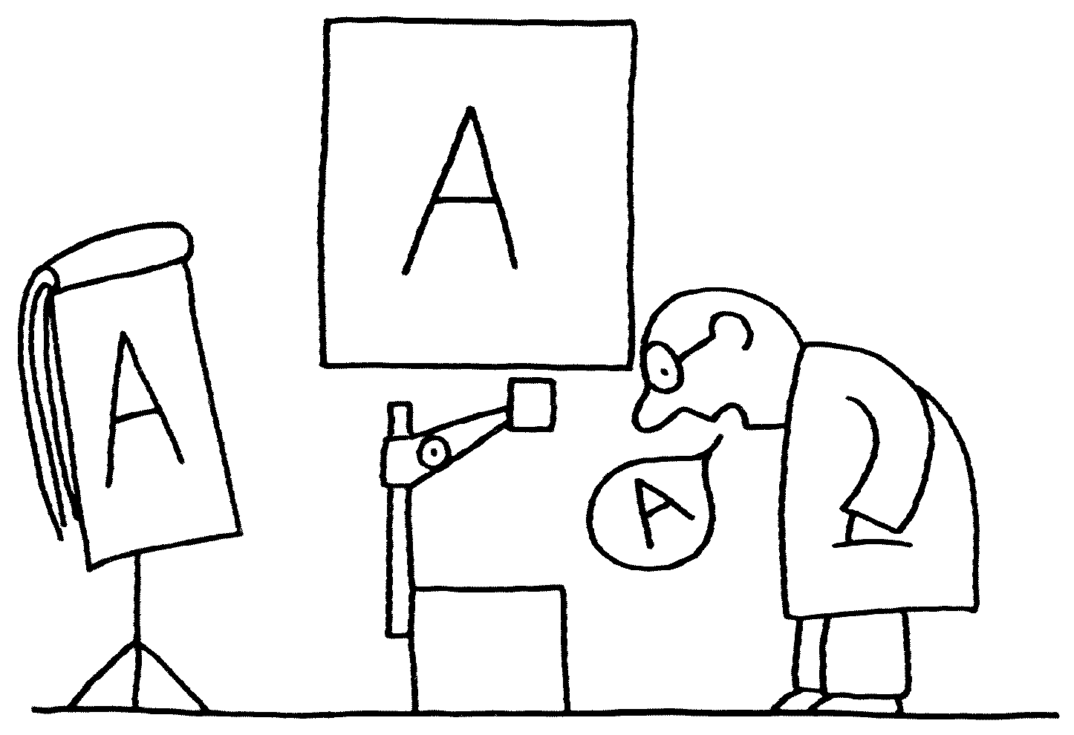
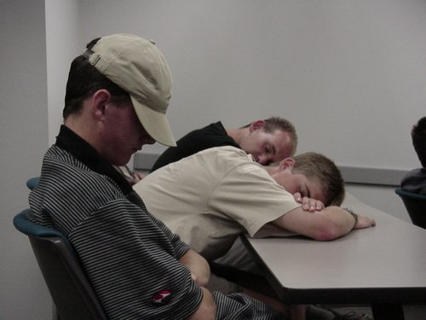
NEKAJ PRAVIL DOBRE PREDSTAVITVE – POVZETEK
Slike na diapozitivu obvezno tematsko povezane z vsebino
Predstavitev naj bo poučna in ZANIMIVA.
Že na pričetku preseneti slušatelje in pritegni pozornost!

